Slide 1
一次元放射平衡モデルを用いた
灰色大気の鉛直温度構造に関する考察
地球および惑星大気科学研究室 西岡 友樹

Slide 2
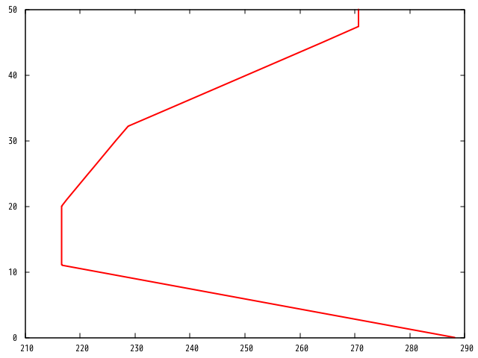
大気の鉛直温度構造
50
40
成層圏
30
高度
20
[ km ]
対流圏界面
10
対流圏
0
220
230
240
250
260
270
280
290
温度 [ K ]
米国標準大気（1976）

Slide 3
本研究の目的, 概要
目的
  平衡状態における灰色大気の鉛直温度構造を学ぶ.
概要
  放射伝達方程式を数値的に解き, 灰色
  大気の鉛直温度構造を求める.
  吸収気体による赤外放射の吸収と, 鉛直
  温度構造との関係を考察する.

Slide 4
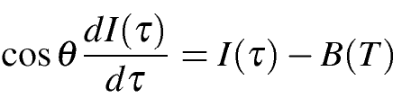

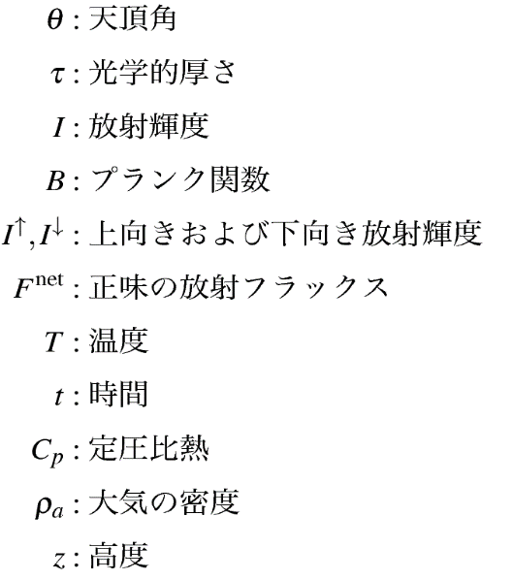
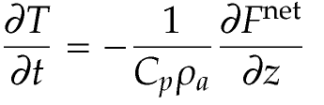
支配方程式
灰色大気の放射伝達方程式 :
正味の放射フラックス :
気層の加熱率 :

Slide 5
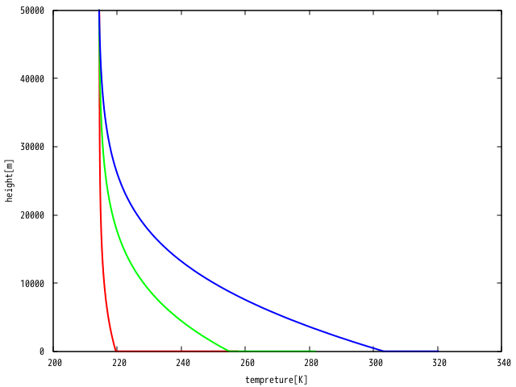
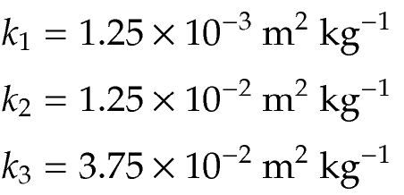
結果, 結論
吸収大気の吸収係数が大きいほど, 平衡状態における地表面温度は高くなる.
⇒ 吸収気体による温室効果
一方, 大気上端における温度は, 吸収係数によらずほぼ一定であることがわかる.
⇒ 太陽放射が一定であるため,
熱収支の関係から同じ量の
フラックスを出している
地表面付近の大気と地表面の温度に差が生じている.
⇒ その差を解消するために対流
が存在することを示唆
50
40
30
高度
[ km ]
20
10
0
200
220
240
260
280
300
320
340
温度 [ K ]
吸収係数を変化させたときの
鉛直温度構造

